Slide 1
１
刀のBPを作る
レイヤーのメッシュの子要素に刀を付ける
当たり判定をoverlap allに変更
参考サイト：毎日イラスト練習実施中 【UE4】攻撃判定の実装
https://bintololab.com/ue4-attack-collision
あぷち氏のツイートhttps://twitter.com/abricheese/status/1660627564443099136

Slide 2
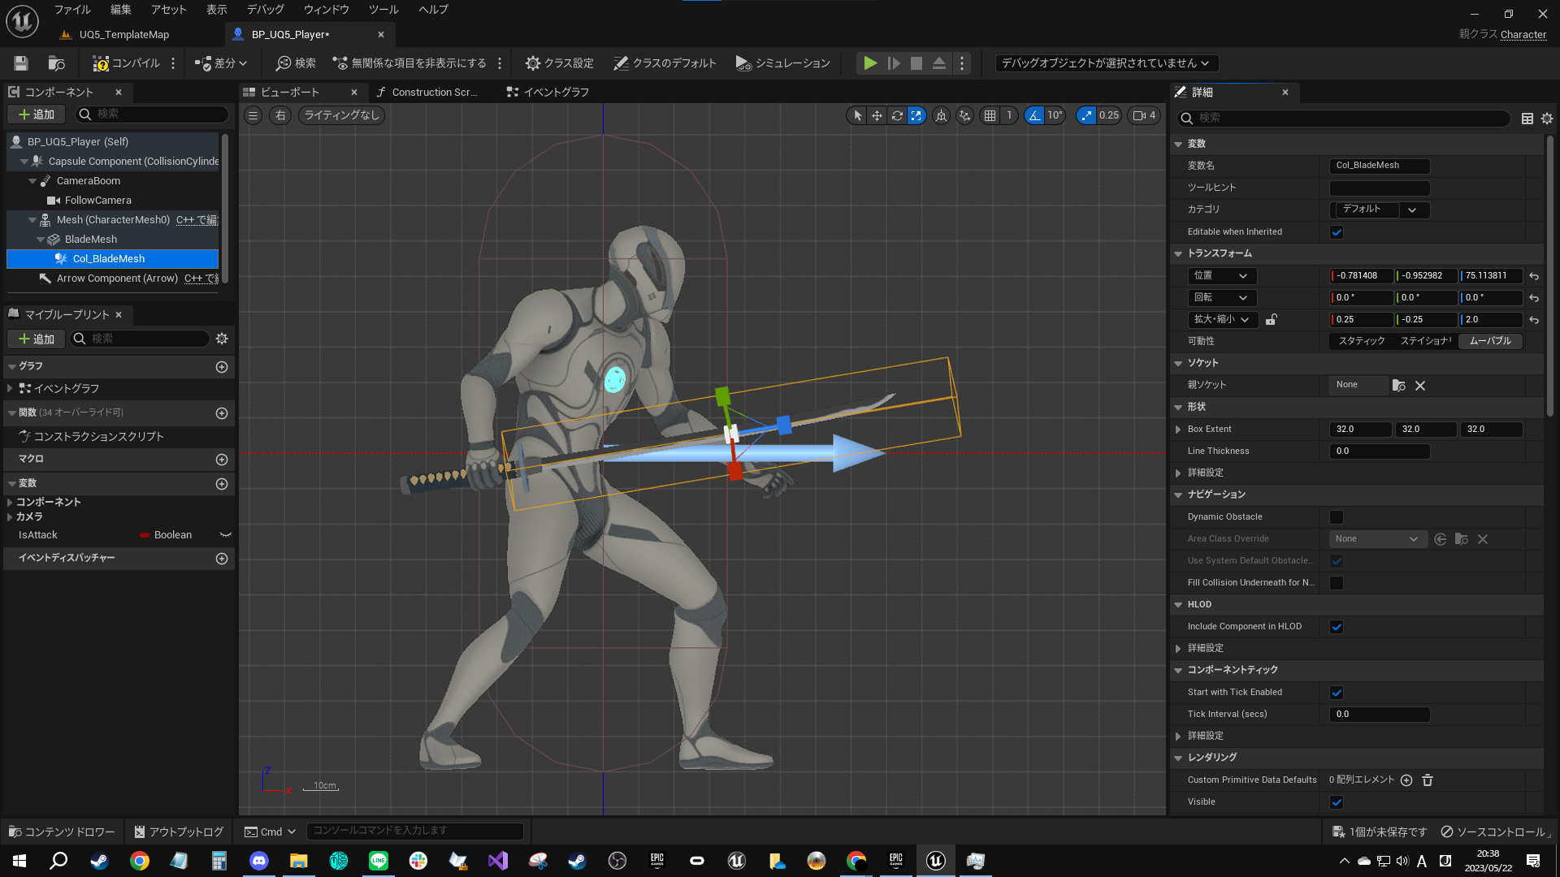

Slide 3
